Slide 1
Безбеден интернет

Slide 2
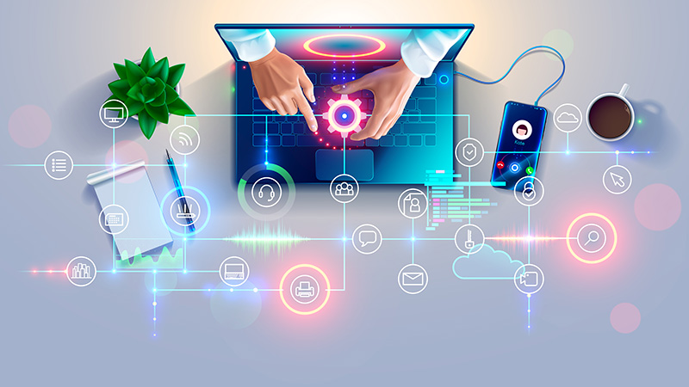
Интернет
Интернет или семрежје — e јавно достапен систем на меѓусебно поврзани сметачки мрежи од целиот свет, кои пренесуваат податоци во форма на пакети со користење на стандардното множество протоколи означено како TCP/IP. Се состои од голем број мали и големи, домашни, деловни владини и невладини мрежи, коишто заедно пренесуваат различни информации и услуги, како електронска пошта, директен разговор, како и меѓусебно поврзани мрежни места и други документи од Мрежата (Светска мрежа — World Wide Web, WWW).

Slide 3
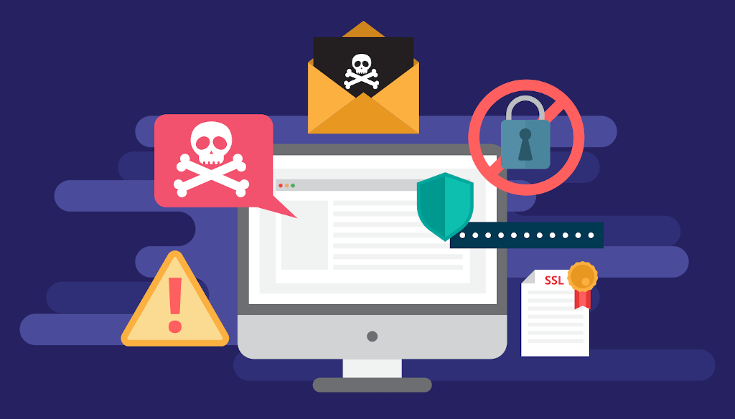
Безбедност на интернет
Безбедноста на Интернет или сајбер безбедноста и Е-Безбедноста е обид да се биде безбеден на интернет и е чин на максимизирање на свеста на корисникот за личната безбедност и безбедносните ризици за приватните информации и имотот поврзани со користењето на интернетот, како и само- заштита од компјутерски криминал. Бидејќи бројот на интернет корисници продолжува да расте ширум светот, интернетите, владите и организациите изразија загриженост за безбедноста на децата и тинејџерите кои користат Интернет. Над 45% oд корисниците објавиле дека претрпеле некој вид на сајбер-малтретирање.

Slide 4
Безбедност на информации
За да обезбедиме некој влез на одредена страница, електронска пошта, банкарска сметка и слично користиме и внесуваме информации кои се многу чувствителни како што се личните информации и идентитетот, лозинките кои често се поврзуваат со лична сопственост и приватност. Тие може да претставуваат загриженост за безбедноста доколку протекуваат. Неовластен пристап и користење на таквите приватни информации може да резултира со последици како кражба на идентитет, како и кражба на имот.

Slide 5
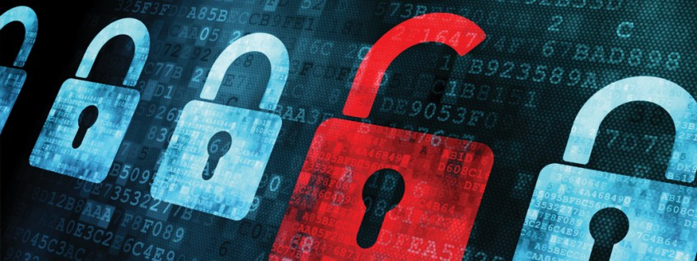
Безбедност на информации
Вообичаени причини за прекршување на безбедноста на информациите вклучуваат:
- Фишинг е вид на измама каде што измамниците се маскираат како доверлив извор во обид да добијат приватни информации како лозинки и информации за кредитни картички и слично, преку Интернет. Овие лажни веб-локации често се дизајнирани да изгледаат идентични со легитимните и овластени даватели на одреди услуги за да се избегне сомневање од корисникот.
- Злонамерниот софтвер, особено шпионскиот софтвер, е дизајниран да собира и пренесува приватни информации, како лозинка, без согласност или знаење на корисникот. Тие често се дистрибуираат преку е-пошта, софтвер и датотеки од неофицијални локации.

Slide 6
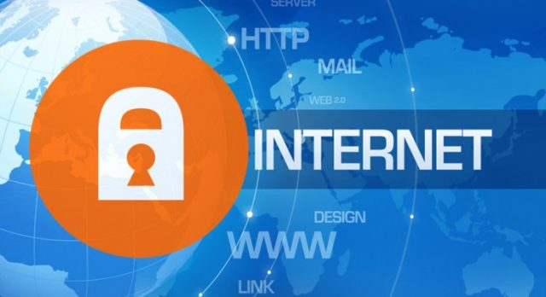
Ден на безбеден интернет
Денот на безбеден Интернет се организира од Insafe/INHOPE мрежата, со поддршка на Европската комисија, секој февруари за да промовира безбеден Интернет како и искористување на дигиталната технологија за постигнување на позитивни цели, особено кај децата и младите. Се обележува вториот ден на втората седмица на вториот месец во годината. На овој ден илјадници луѓе од целиот свет се собираат за да ја зголемат свеста за проблемите кои може да настанат при користење на Интернет и со тоа учествуваат на разни настани и активности кој го промовираат неговото правилно користење.

Slide 7
В а ж н о!
Запомни: Споделувањето на твојата лозинка за телефон или за некој друштвен медиум со пријателите, не е знак ниту на љубов ниту на верност. Твоите лозинки си се твоја приватна работа.

Slide 8
ВИ БЛАГОДАРАМ НА ВНИМАНИЕТО!!!

